Slide 1
CIFU
Centrum för innovation, forskning och utbildning
Region Västmanland

Slide 2
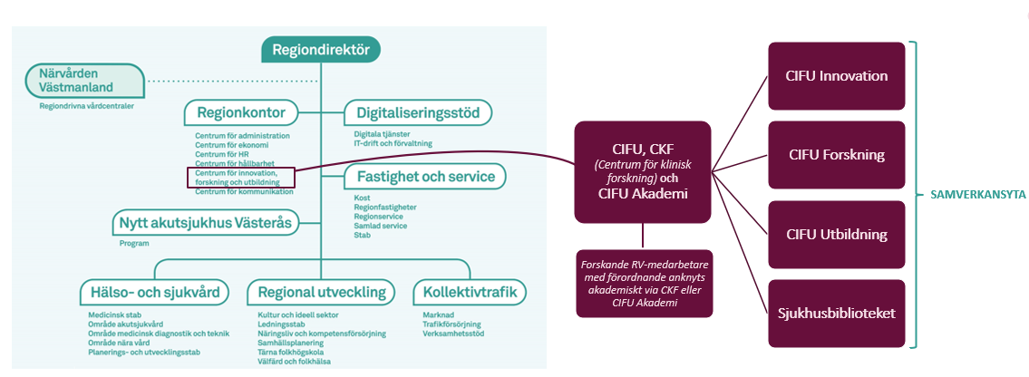
Organisation

Slide 3



CIFU
- ett samverkanscentrum

Slide 4



Från behov till nytta – vårt uppdrag
CIFU är ett kunskaps- och samverkanscentrum för att utveckla regionen genom innovation, forskning och utbildning
Har du ett behov eller en idé som kan göra skillnad för medarbetare, patienter och invånare?
CIFU stöttar dig och din verksamhet med forskning, kunskapsinhämtning, utbildning, utveckling, och nyttiggörande.
CIFU stöder och driver samverkan med regionens verksamheter, företag och akademi för att tillsammans bidra till utveckling av framtidens hälso- och sjukvård, ett konkurrenskraftigt näringsliv och ett hållbart samhälle.
CIFU tillhandahåller utbildning, expertis och kompetensstöd för forsknings- och innovationsprocesser, tester, utveckling och framtidssäkring av teknologier, metoder, arbetssätt, produkter och tjänster.
CIFU tillhandahåller attraktiva innovations-, forsknings- och utbildningsmiljöer.
CIFU driver på kunskapsutveckling genom utbildningar, föreläsningar, seminarier, handledning, konsultation, informationssökning, omvärldsanalys och samverkansprojekt.
ETT BEHOV, EN IDÉ,
ELLER EN
FORSKNINGSFRÅGA
I SAMVERKAN TAR
VI FRAM RÄTT
METOD FÖR
GENOMFÖRANDE
NYTTA FÖR
MEDARBETARE,
PATIENTER och
INVÅNARE
Notes:
Från vår Onepager

Slide 5

Framgångsfaktorer
Acceptera och lära oss att leva och jobba utifrån osäkerhet, planera och agera för en framtid som vi inte känner
Tänka nytt i metodik och tillvägagångssätt
Det är OK att ”misslyckas”
Skapa tydliga och relaterbara framgångsexempel med storytelling
Nå ut, skapa engagemang, delaktighet bland aktörerna
Branschöverskridande och tvärvetenskapligt
Systematisera lärande över tid

Slide 6

Våra olika verksamheter

Slide 7





CIFU Innovation
Vi stöttar och driver på utveckling av service, produkter, tjänster och processer i nära samverkan med regionens förvaltningar och omgivande innovationsaktörer - näringsliv och akademi.
.
Vi stöttar medarbetare att utveckla sina idéer - analysera behov av idén, omvärldsanalys och strategi, fokusgrupper med experter från områden som är relevanta för idén. ​
Vi hjälper företag att komma i kontakt med Region Västmanlands verksamheter för att testa och validera idéer i verkliga miljöer och relevanta användningsområden.
Brett kontaktnät inom innovationssystemet lokalt,
nationellt och internationellt.

Slide 8






CIFU Utbildning
CIFU Utbildning är Region Västmanlands interna kompetensutvecklingsenhet och samordning av praktik samt utbildningstjänster. Här finns också Västmanlands processledning av Vård- och omsorgscollege.
Syfte att utveckla, organisera, samordna samt producera kompetensutvecklingsinsatser med kvalitet för chefer, medarbetare, studerande och utbildningsanordnare.
I samverkan med regionens kommuner identifiera gemensamma behov av kompetensutveckling utifrån
en gemensam vårdkedja. Därtill samverkan med lärosäten och utbildningsanordnare för Region Västmanlands framtida kompetensförsörjning.
Kompetensutvecklingsinsatser visas i utbildningskatalogen på Kompetensplatsen.
Vi skall vi vara ett nationellt föredöme för bästa möjliga
lärande, oavsett tid plats och rum.

Slide 9





CIFU Forskning
Forskning framför allt inom hälso- och sjukvård,
men även övrig verksamhet inom Regionen.
Regionens forskningsinfrastruktur ger support, stöd och service till de forskare och forskningsprojekt som är knutna till regionen.
Vi utbildar, handleder och driver egen forskning.
Vår primära kliniska forskningsverksamhet är Centrum för klinisk forskning, ett samarbete mellan regionen och Uppsala universitet. Bygger på ett avtal som ska leda till stärkt forskning och utbildning.

Slide 10







Sjukhusbiblioteket
Kvalitetsgranskad vetenskaplig litteratur – inga ”fake news”
Utbildning/handledning i hur man söker i medicinska databaser, källkritiskt tänkande/värderande → vård utifrån bästa möjliga kunskap, egen kompetensutveckling
Samverkan med kliniker, Medicinsk teknik, Sjukvårds-farmaci, Kunskaps-styrning m.fl.
Sökuppdrag - underlag för beslut, kunskapssamman-ställningar
Patientservice – ring så kommer vi
Patientdelaktighet: Biblioterapiprojekt Läsning som läker, patientinformation
Och självklart har vi även skönlitteratur, vanliga romaner!

Slide 11

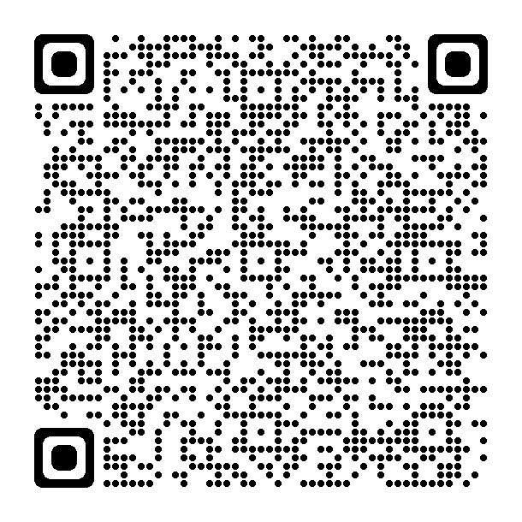
Kontakta oss!
CIFU Innovation
innovation@regionvastmanland.se
CIFU Forskning
forskning@regionvastmanland.se
CIFU Utbildning
utbildning@regionvastmanland.se
Sjukhusbiblioteket
sjukhusbiblioteket@regionvastmanland.se

Slide 12
Tack för uppmärksamheten!

